Slide 1
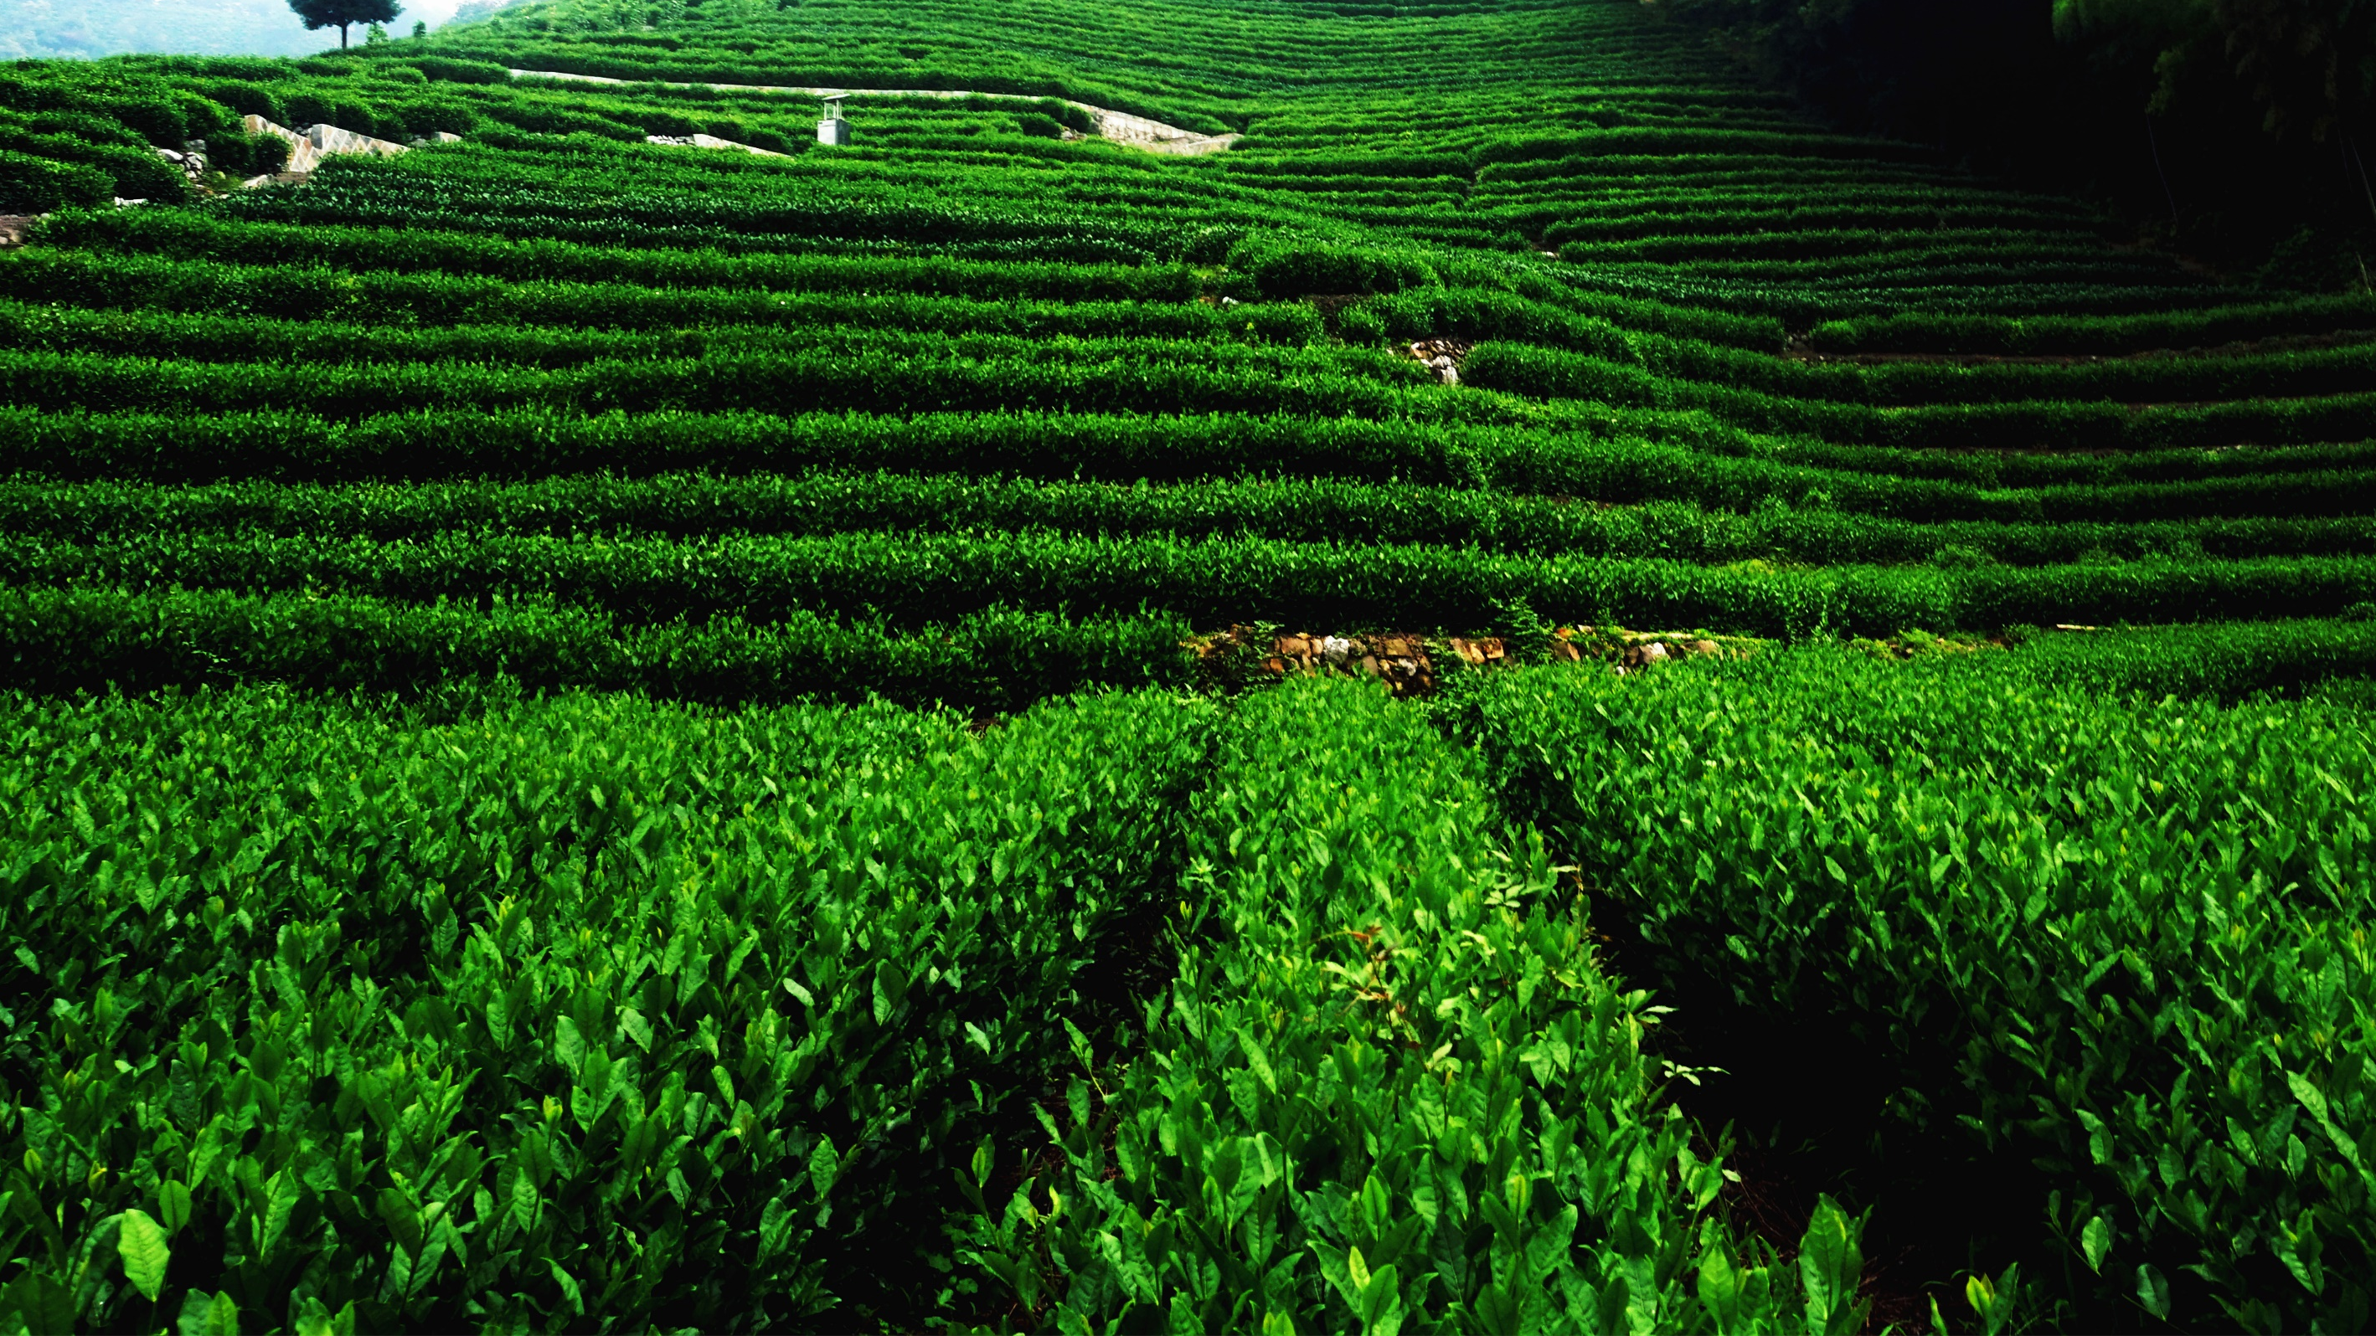
蓝掣龙门式坐标模组
让设备更聪明

Slide 2
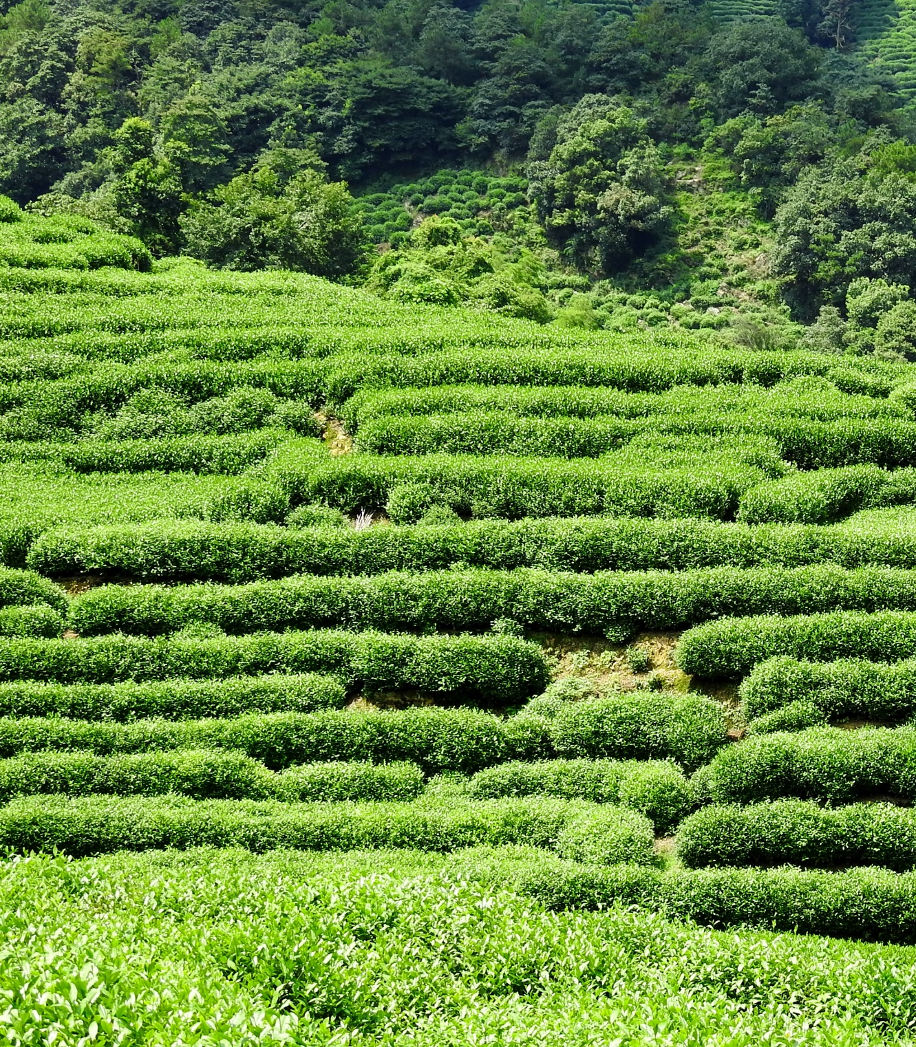
蓝掣-LANCHAIR
蓝掣自动化-让设备更聪明
蓝掣自动化是一家专注于聪明和灵巧智慧设备的企业，是中国工业5.0的践行者。创业团队来自于知名互联网大厂，对物联网及操作系统具有丰富的开发经验。
核心产品为基于自主研发的蓝掣龙门式坐标模组及SMMS系统，实现0.1mm精度的动作控制及知识图谱系统，实现控制设备的自我进化。
基于该系统，蓝掣自动化首先布局智慧种植领域——“蓝掣云蔬菜”，搭建基于云端控制到现实蔬菜基地种植、无人化田间管理到蔬菜流通渠道的产业链布局，为中国的高品质蔬菜自由提供技术及商业基础。
BlueGiant-SMMS
种植业
工业互联网
AI装备
未来，蓝掣龙门式坐标模组及SMMS系统还将应用于垃圾分类、烟草分拣等智能分拣领域、精细部件组装等智能制造领域。更可为智慧龙门架提供AI智能模块。
蔬菜
药材
花卉
……
分拣系统
精细部件组装
智能制造
……
智慧龙门架
……

Slide 3
知识库共享
开源
知识图谱
可售卖和转让自己的设备知识库
专业开发者可针对性的开发插件
精准度
灵活性
精准控制
坐标系统实现0.1mm电机控制、1mm应用精度
毫秒级指令响应
可存储指令，并依据指令进行独立操作，网络链接需求低
深度神经网络
高并发数据库
SMMS
操作逻辑可变
无需编程
可通过开放接口开发插件
TDengine
PostgreSQL
整合控制系统
一拖四电机控制系统
灵活外接端口
成本优势
安装空间优势
控制所有24V所有外接设备
通过继电器控制其他电压设备
最高支持380V

Slide 4
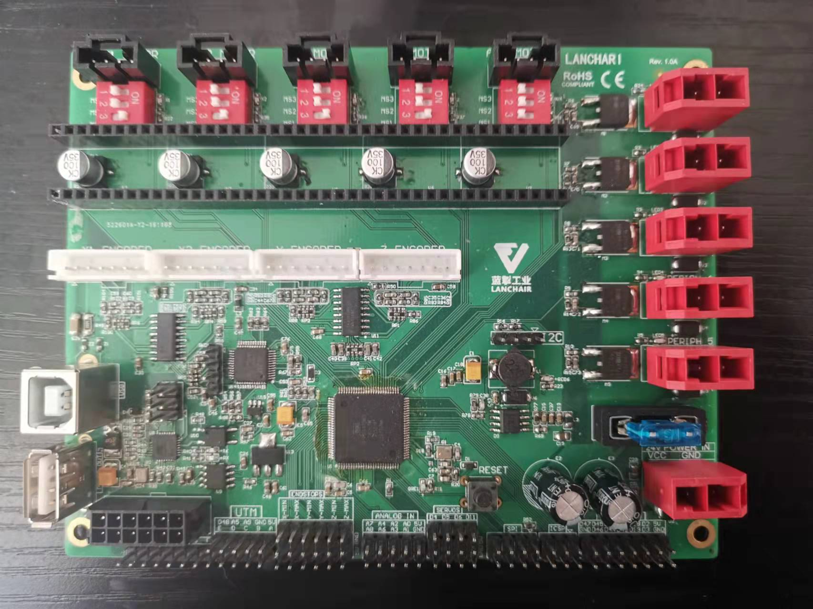
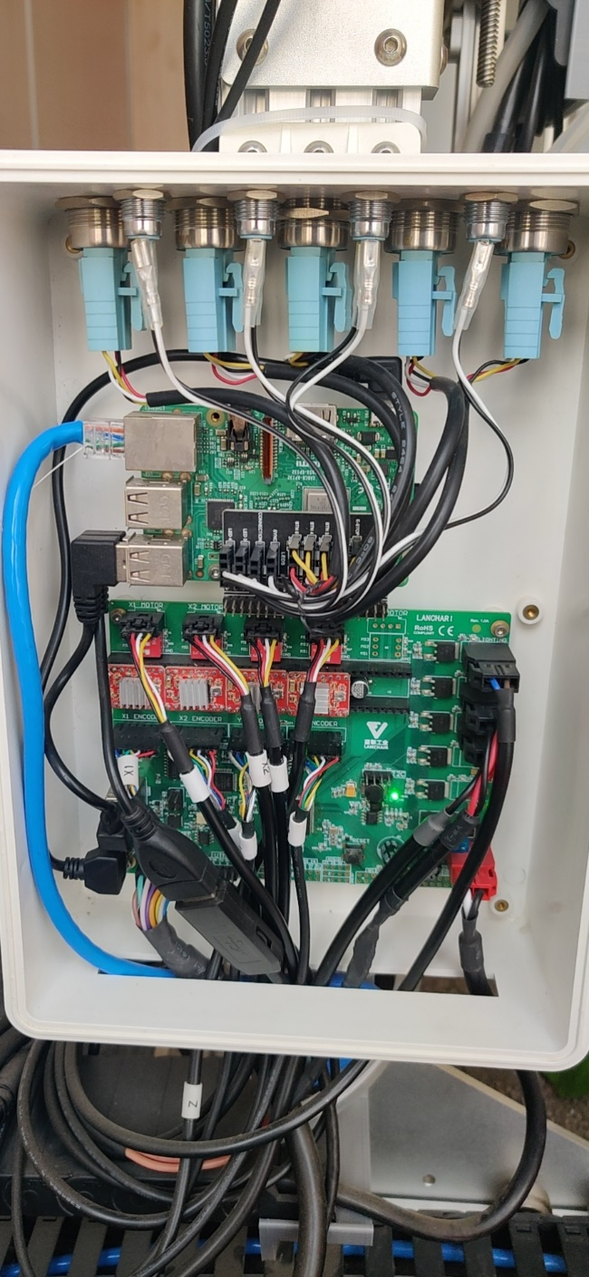
NEMA电机控制，满足多轴同时运动，回传数据精度可达0.1mm，配合静音驱动器可使设备静音运行
整合控制系统
Firmware的主要作用是直接给树莓派供电和直接连接各种设备，通过串行线执行各种指令，以移动设备操作其外围设备。
电子箱内由树莓派和firmware共同组成设备的控制系统，控制设备进行各种复杂操作和与用户的交互。其中，树莓派作为微型电脑承载了 BlueGiant OS，负责通讯，计算等主要功能，firmware作为直接控制板，则是直接控制电机，外设，传感器等。
其他电机
水泵
气泵
照明
通风
其他
成本优势
安装空间优势
灵活外接端口
获取各种传感器数据
600块把需要电机行业送入0.1MM精度
安装空间为180*270MM
控制所有24V所有外接设备
通过继电器控制其他电压设备
最高支持380V

Slide 5
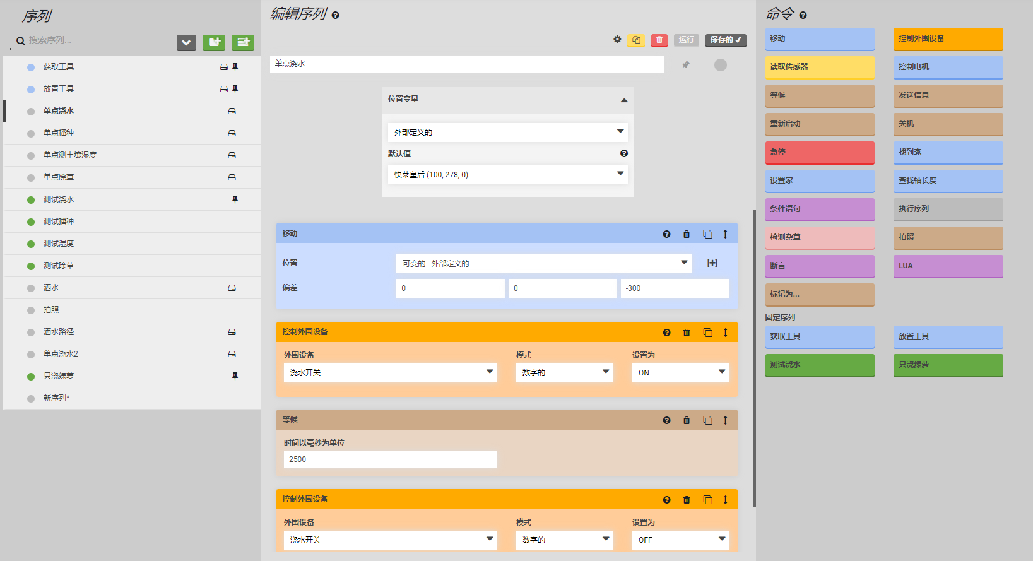
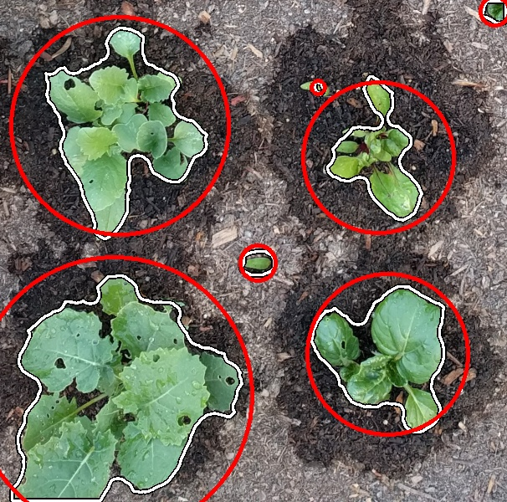
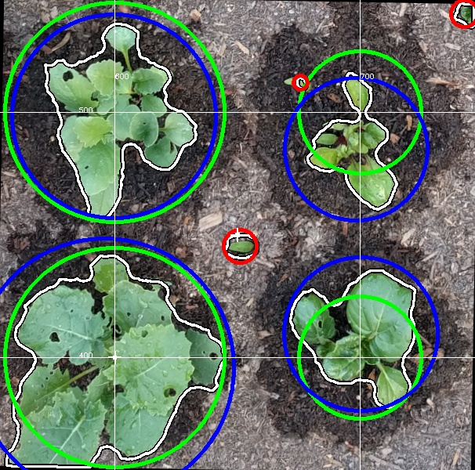
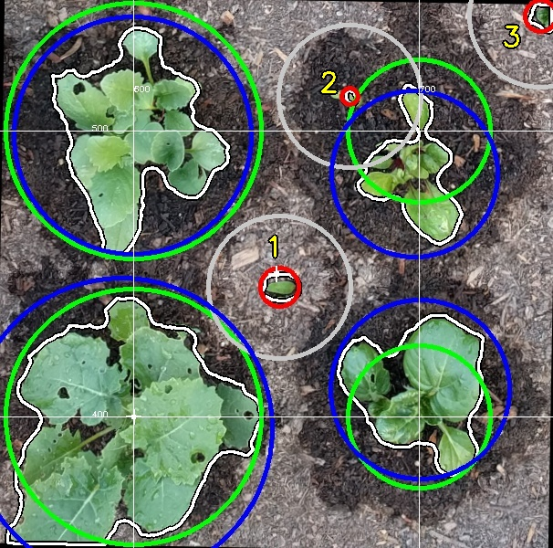
具有自我思维的模块化操作系统-SMMS
前端采用可视化编程的方式，通过适当的排列组合，完成一系列复杂的、精准的操作。
编程完成并保存后，会通过自动同步的方式将程序同步到服务器和设备OS中，同步完成后设备运行中即使突然断网，设备依然会执行相应序列到结束。
后期可通过深度神经网络自我编辑执行序列。

Slide 6
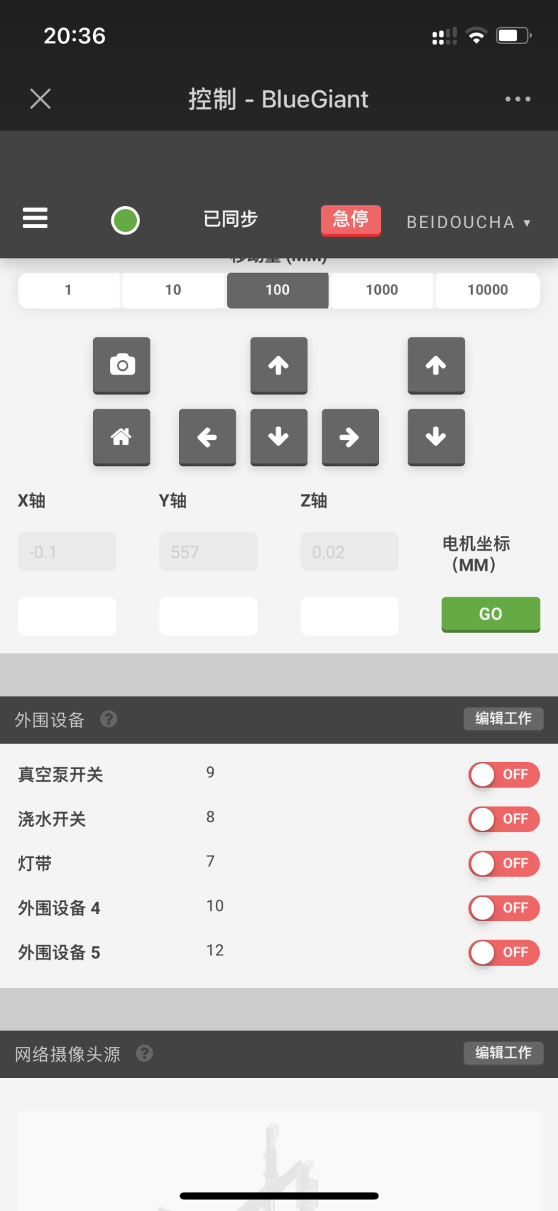
精准控制
前端采用可视化编程的方式，通过适当的排列组合，完成一系列复杂的、精准的操作。
编程完成并保存后，会通过自动同步的方式将程序同步到服务器和设备OS中，同步完成后设备运行中即使突然断网，设备依然会执行相应序列到结束。
用户
同步
服务器
同步
设备
精准度
时间精准度
灵活性
0.1MM精度及0.01MM的精度反馈
可精确到某年某月某日某时某分某秒某毫秒执行操作
也可执行毫秒级外围设备控制
可存储指令，修改指令，并依据指令进行独立操作，网络链接需求低
支持lua脚本

Slide 7
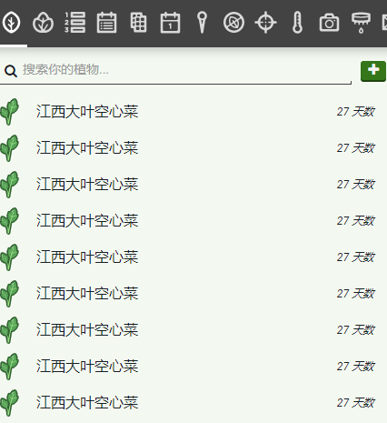
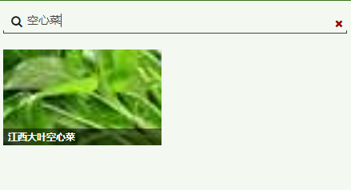
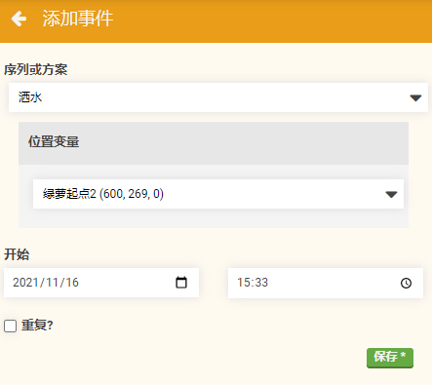
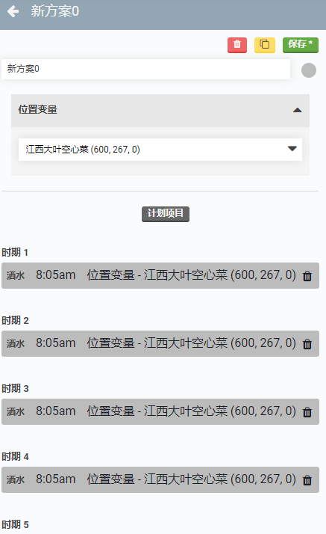
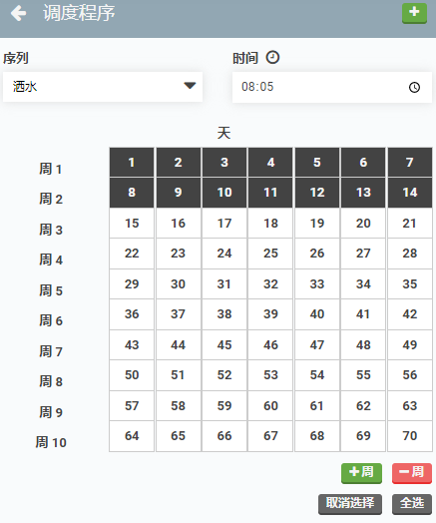
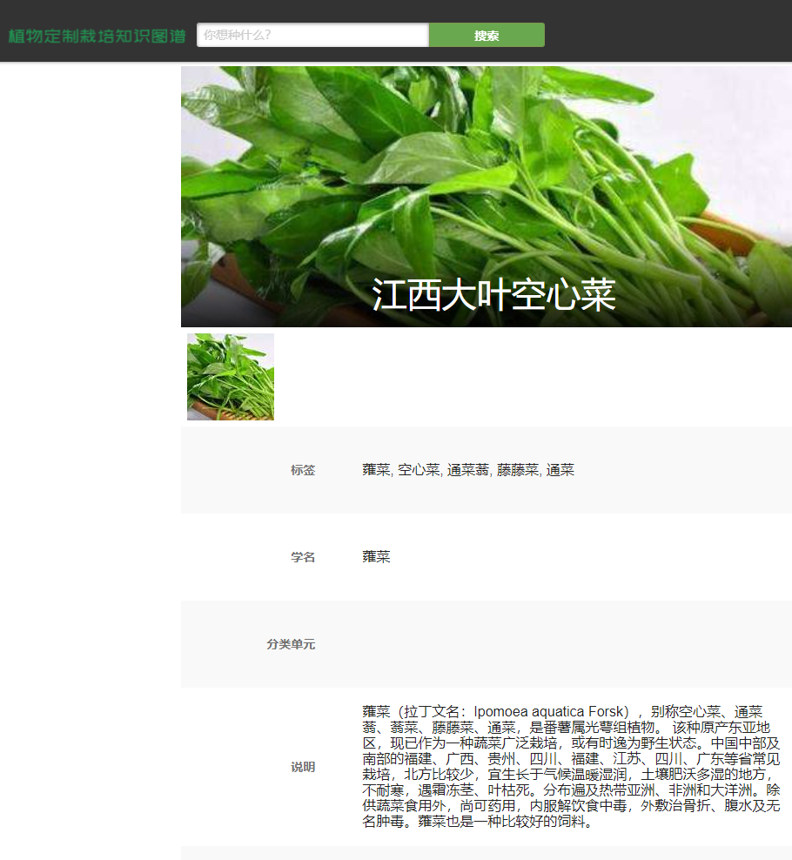
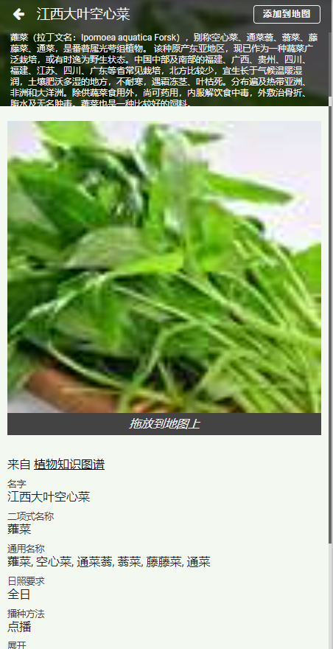
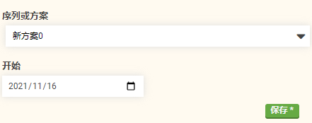
知识图谱
可售卖和转让自己的设备知识库，包含但不限于植物定制栽培知识图谱
种植经验图谱
插件图谱
植物定制栽培知识图谱
耕种习惯及各品种的耕种技术
添加各种外围设备及新功能
全量品种的生长种植数据包含但不限于光照强度、需水量等

Slide 8
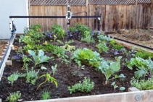
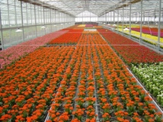
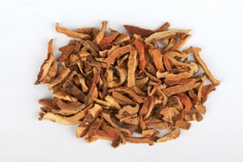
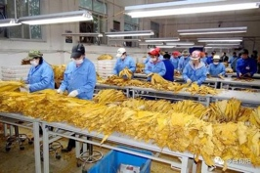
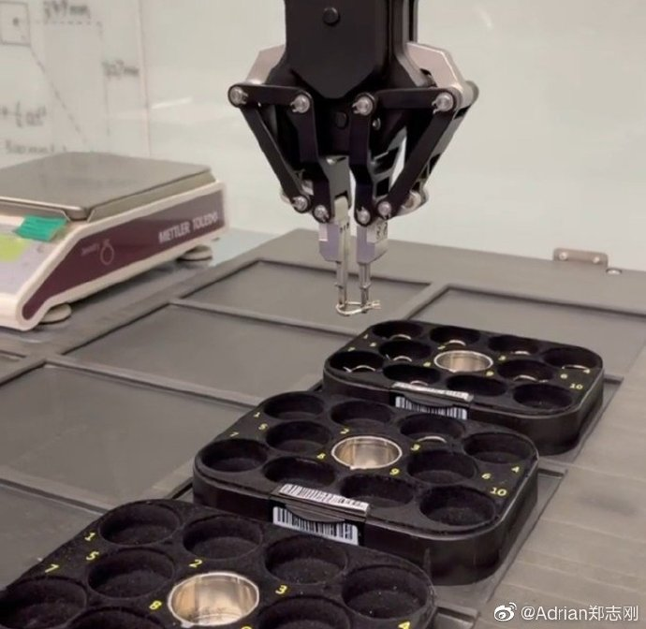
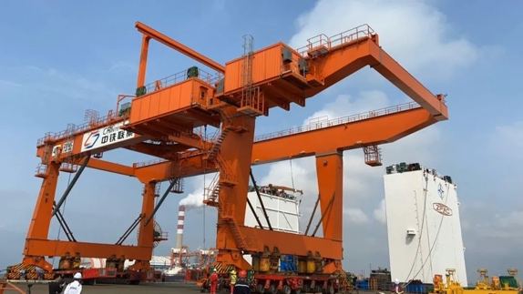
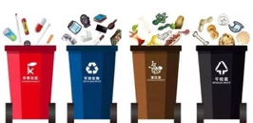
应用领域——基于蓝掣SMMS平台的拓展
种植行业
蔬菜种植
花卉种植
药材种植
纵向发展
横向发展
智慧制造
智能龙门吊
智能分拣
烟草分类分级分拣
垃圾分类分拣

Slide 9
好玩还能吃的“开心农场”
农业3.0
未来
农业信息化
中国人一定是从吃饱到吃好，不在被各种势力绑架蔬菜的价格，未来蓝掣让中国人长期免费吃上蔬菜
农业2.0
农业5.0
农业自动化
蓝掣云蔬菜——农业变革者
农业1.0
农业4.0
传统农业
农业智能化

Slide 10
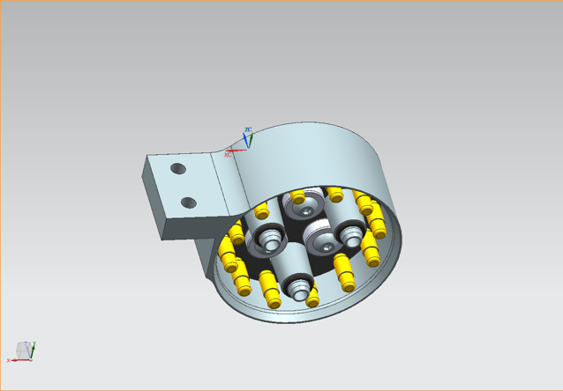
蓝掣SMMS-云蔬菜
低碳排放
69种功能组合
种植数据溯源
植物定制栽培图谱
可编程序列
精确水肥控制
高精度运动控制
低人工干预

Slide 11
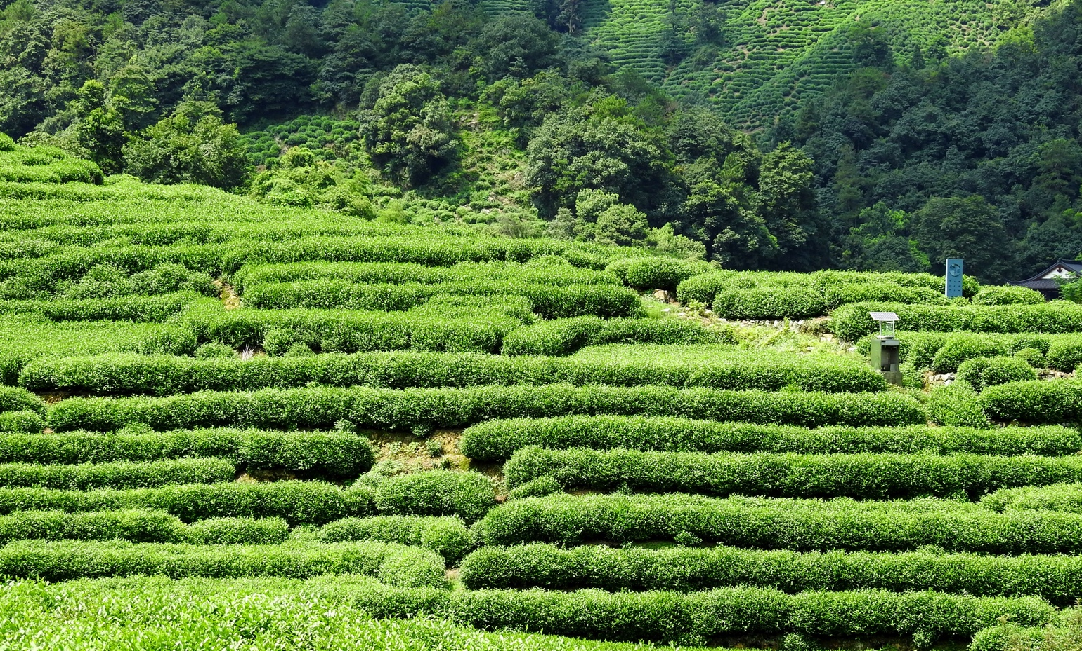
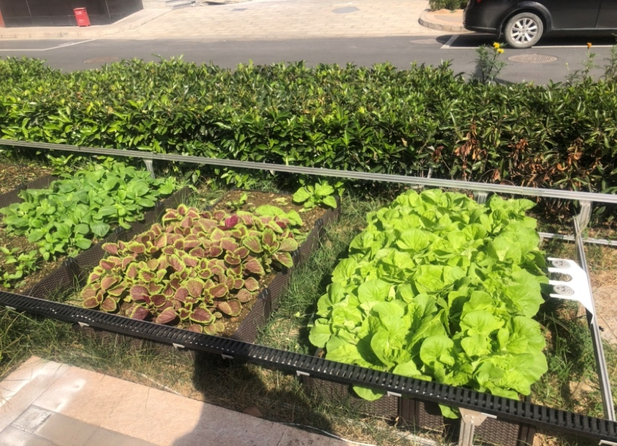
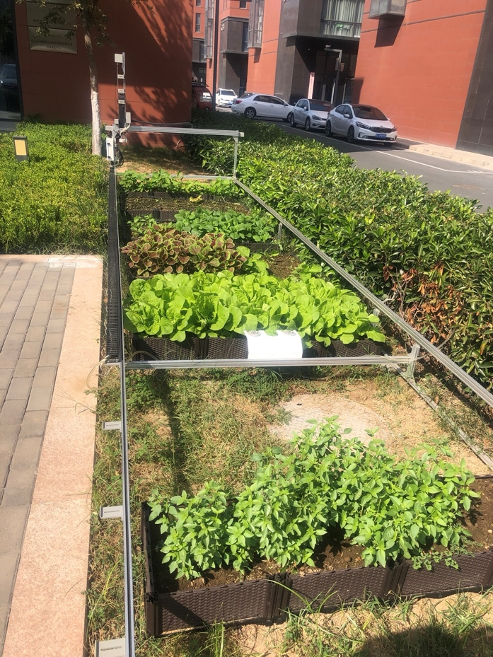
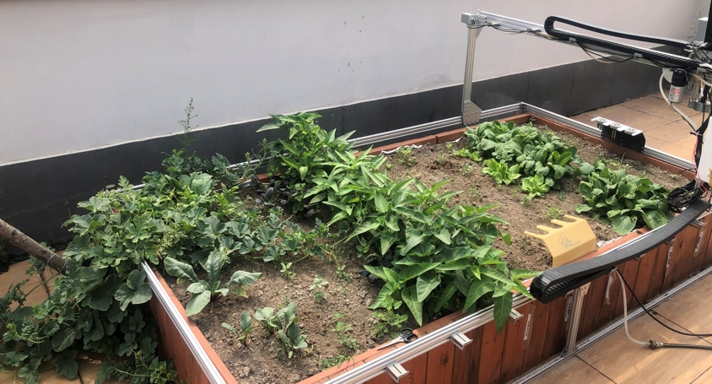
两大变革——实现种植自由 助力乡村振兴
痛点：
土地危机：可耕种土地的日益严峻
产业互补：小面积土地流转难度大，收益低
种植欲望：中国人有深入DNA的印记
按片租赁：租赁面积和地点固定，选择范围窄
种植过程不透明：难于参与日常管理，过程模糊
优势：
助力乡村振兴：提高小面积、瘦田流转土地价值
摆脱土地限制，只要有1平米空间就可以种植
摆脱土壤限制：土壤针对性配比，摆脱有机化沉淀
摆脱田间管理：全程自动化管理，可视化种植过程，无需耕作经验
种植到家：定制化生产、配送到家
种植灵活：可以选择最适合的品种和种植地，精确到按棵计费

Slide 12
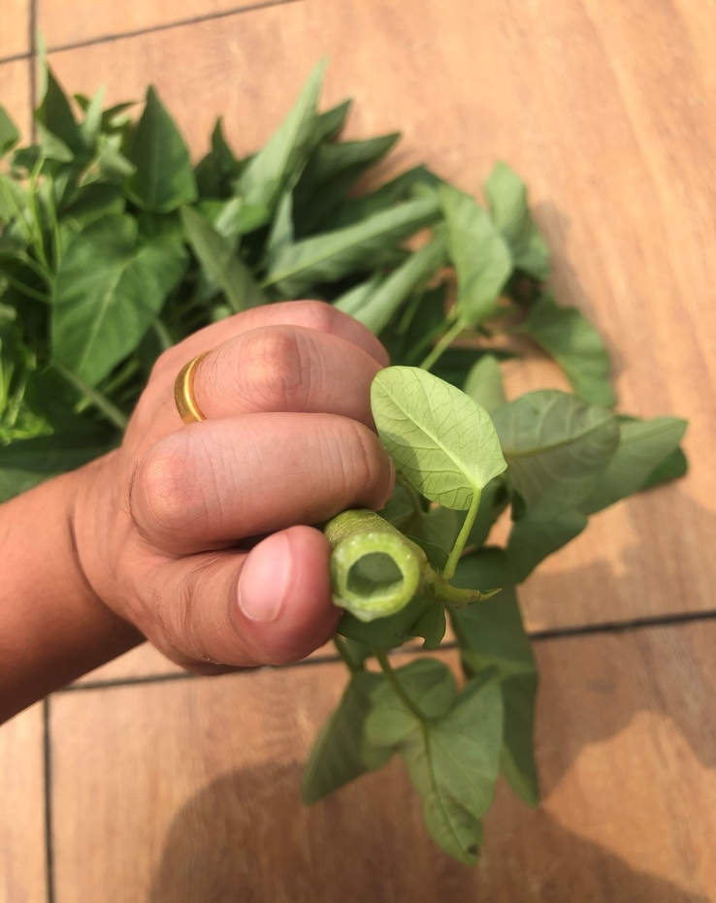
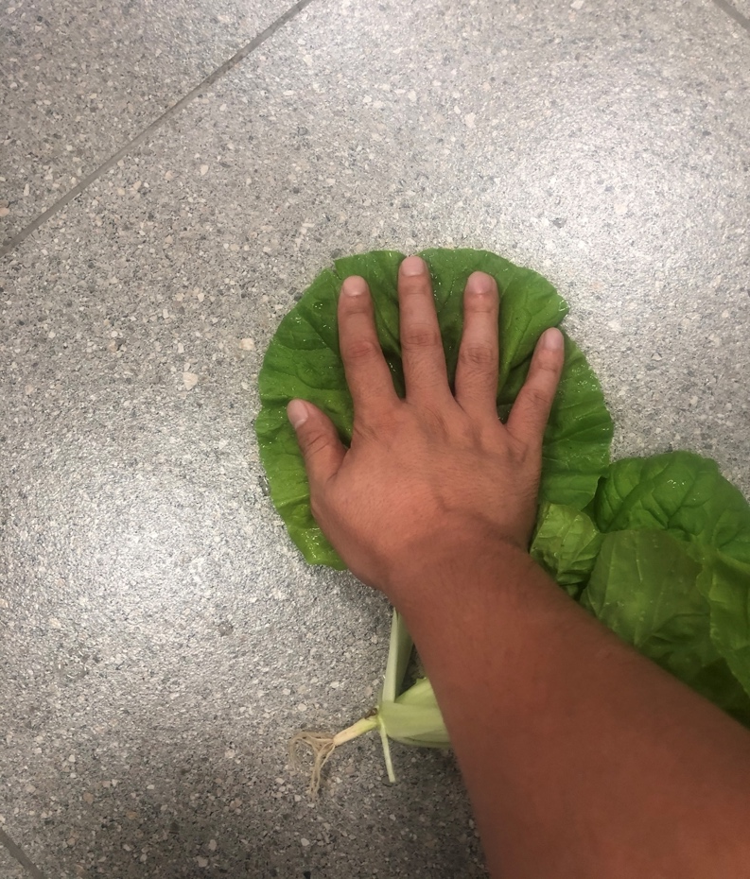
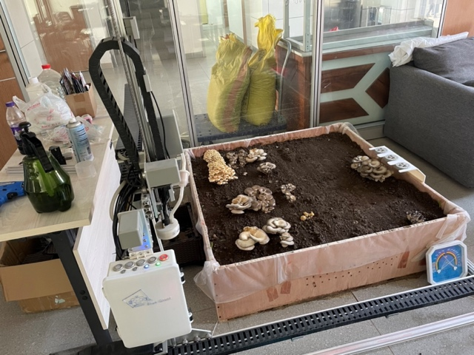
两大变革——实现蔬菜自由
痛点：
蔬菜价格：经过“蒜你狠”、“姜你军”、“葱击波”后，蔬菜价格比肉贵，还有居高不下的趋势
食品质量：有机化趋势
真实版“开心农场”
远程终端控制种植随时随地管理土地
自动播种、浇水、除草、检测单株植物土壤湿度、拍照实时监控
甚至可以去偷菜
优势：
产能优势：以绿叶菜为例，每平米增产1倍以上
成本优势：即便租用土地，较有机蔬菜便宜70%左右
质量优势：种植过程可控可追溯，食品质量有保障
流通优势：蔬菜品种混种，蔬菜种类可平台交易

Slide 13
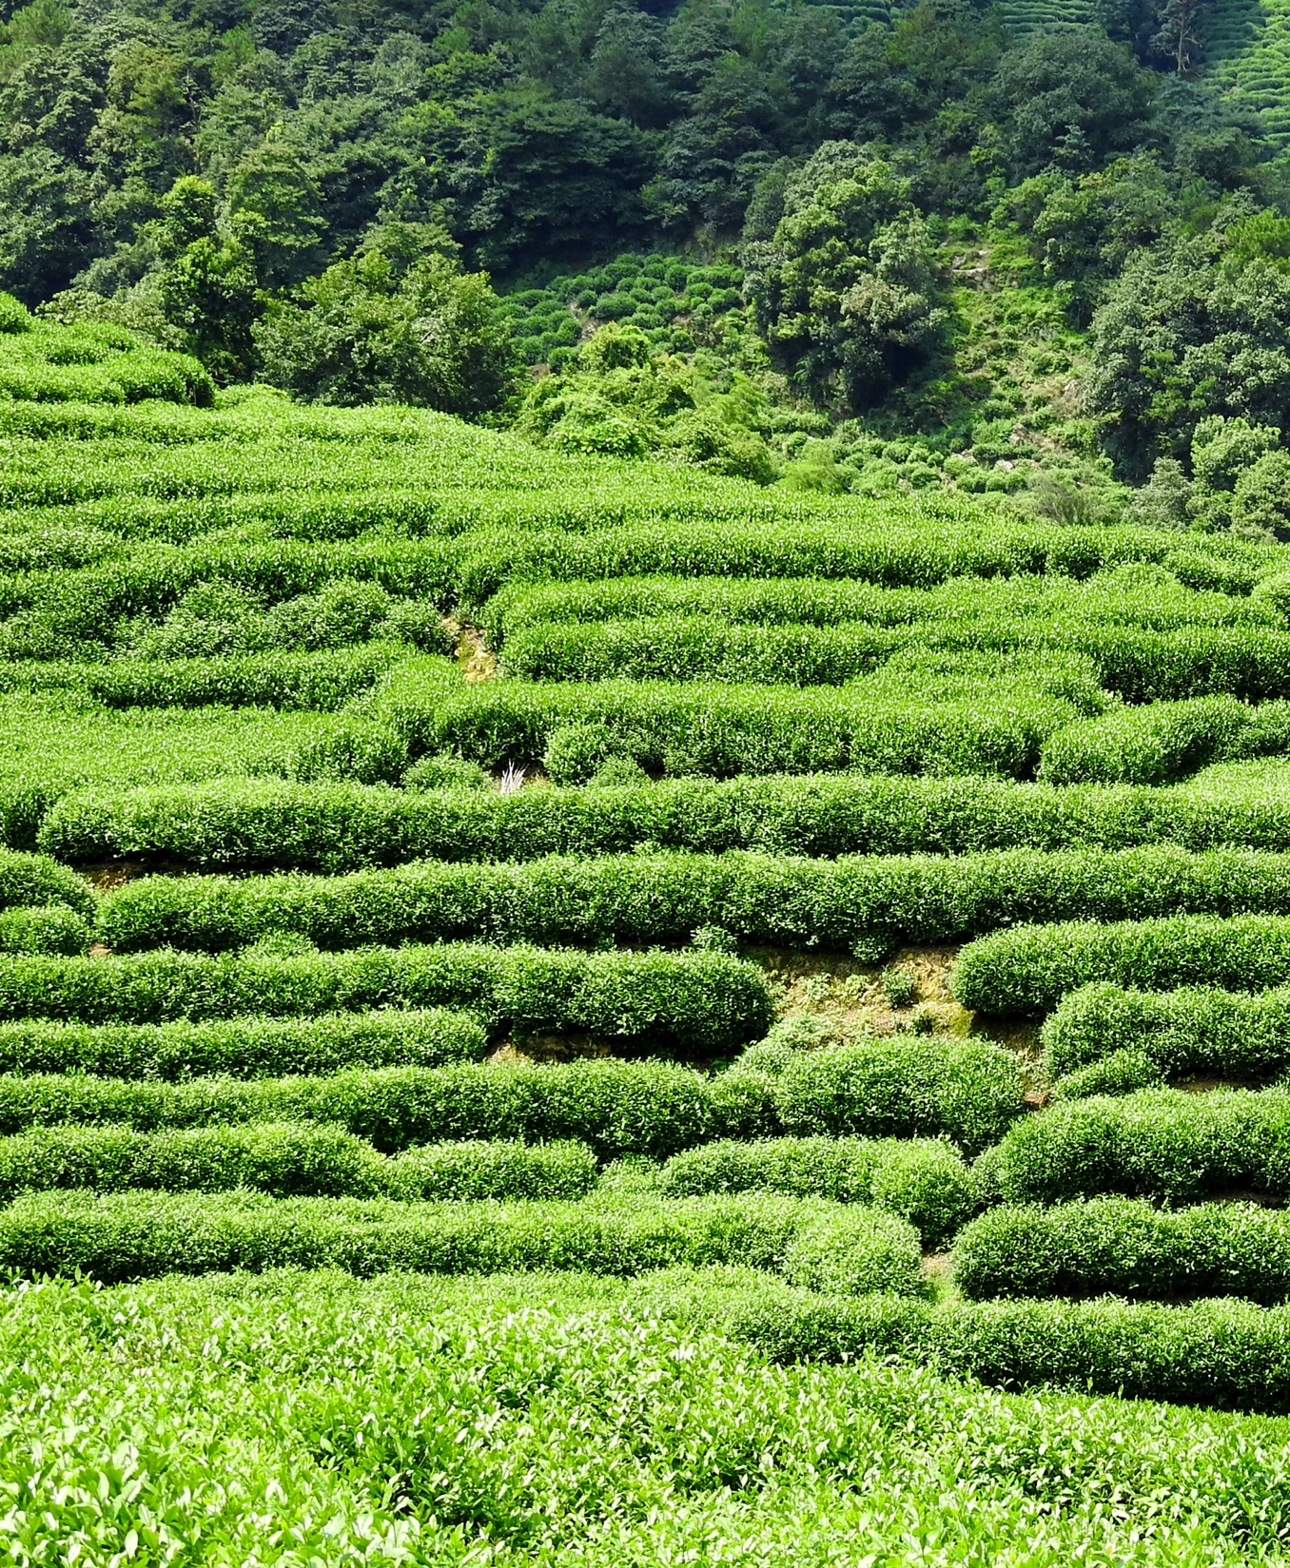
农户
种植到家
设备、土壤、种子
蓝掣云蔬菜
菜品交换、销售
家庭
菜品流通
种植到家
电商平台
蔬菜销售
种植
基地

Slide 14
蓝掣云蔬菜——应用场景
研究机构
学校及实践基地
家庭＆企业
种植基地
良种培育
种植数据搜集
植物保护
植物培育教学
无公害蔬菜
食堂蔬菜自供应
花卉种植
无公害蔬菜
食堂蔬菜自供应
花卉种植
义务教育阶段学校：27万所+
高中阶段学校2.44万所
农业科学院下辖40个研究所
各类涉农大学数量巨大
各地研究机构数量巨大
城镇户口人数约3亿户
蔬菜种植面积6200万亩

Slide 15
融资额度：2500万
融资需求及未来发展规划

Slide 16
创始人：金明垒
王树茂
谭运鹏
总经理/联合创始人
董耀文
毕业于郑州轻工业大学自动化专业
毕业后就职于深圳汇川技术有限公司，从事工业物联网嵌入式系统平台开发
后就职于郑州天迈科技有限公司，从事智能公交配套嵌入式开发
2016年自主创业，提供国家粮食储备库-信息化粮库配套硬件产品的开发和销售
专注于品牌及市场运营，主导全球知名游戏展ChinaJoy展的品牌及运营工作。
后在全球知名小游戏网站7K7K担任副总裁，负责主站流量运营、品牌推广，先后负责SNS游戏平台和手机游戏平台搭建和运营工作。
后在短视频及电商领域先后同滴滴出行、比亚迪汽车、京东钱包等知名品牌从内容植入、电商转化等方面取得优秀成绩。
毕业于华北水利水电大学
连续创业者，2012年3月创业至今
蓝掣自动化联合创始人
商业气息敏锐，丰富的团队协作经验及处理突发情况的经验，
原金盾信安云大事业部经理，深圳微台网络科技股份有限公司总经理
毕业于中国科学技术大学
讯飞输入法奠基人
入选C语言全球贡献名录
蓝掣自动化创始人

Slide 17
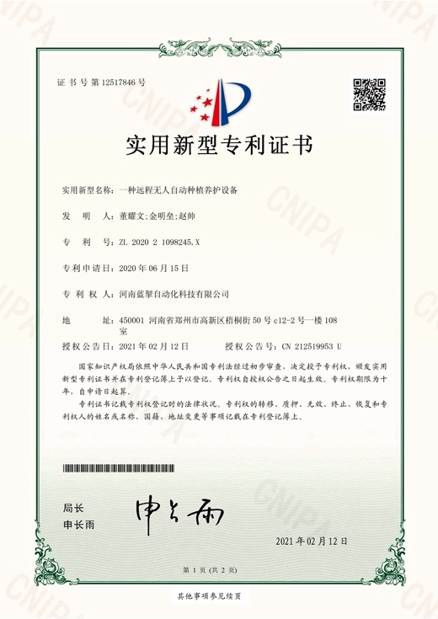
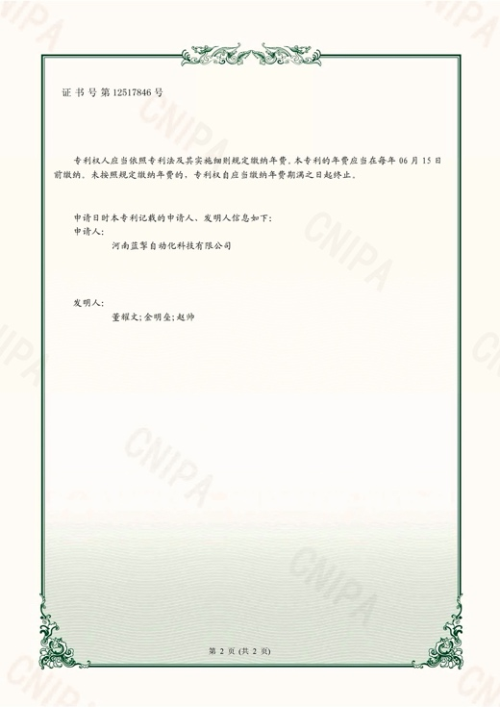
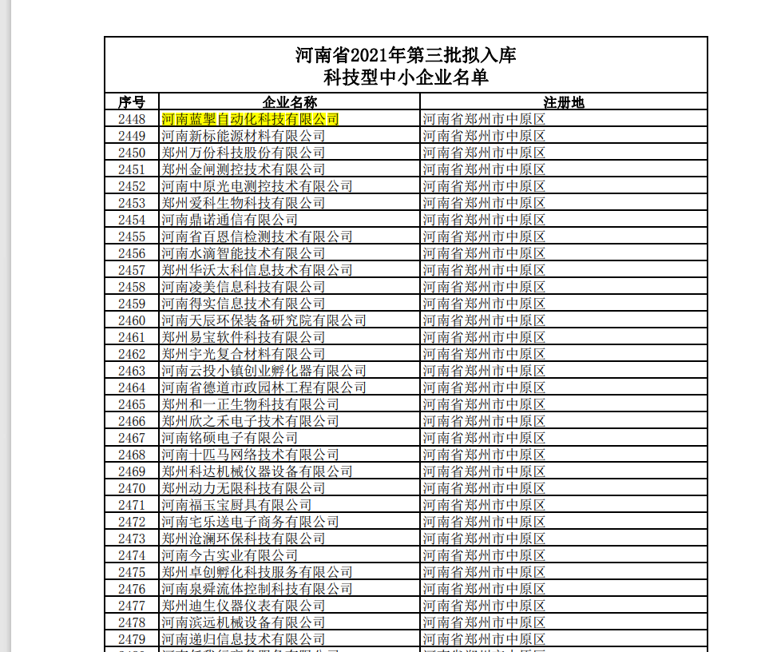
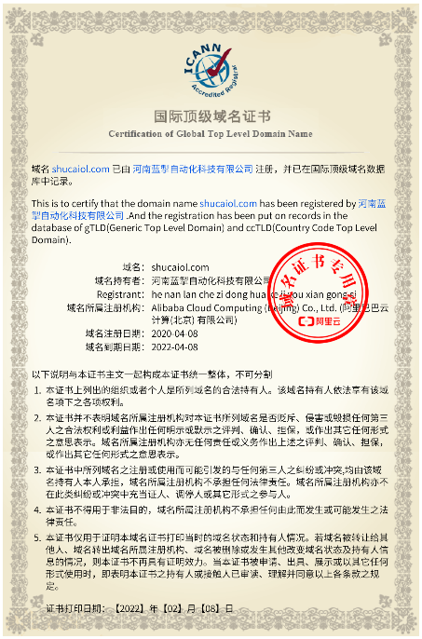
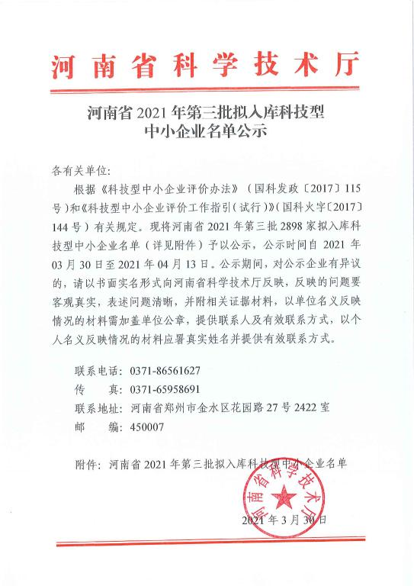
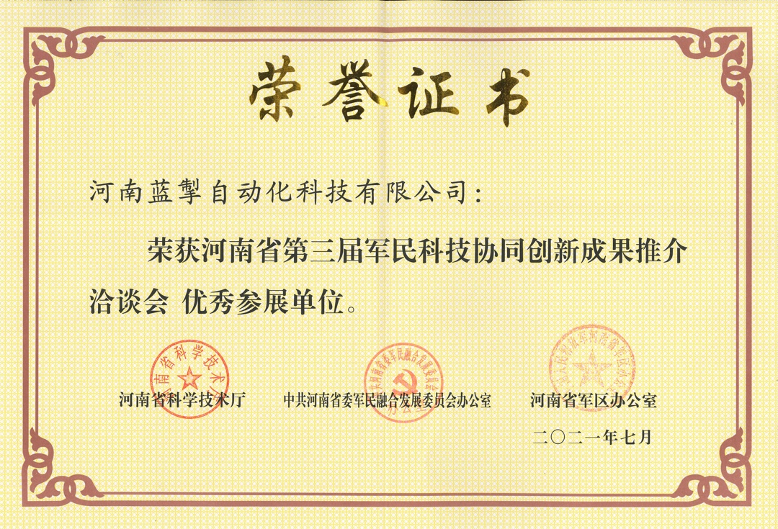
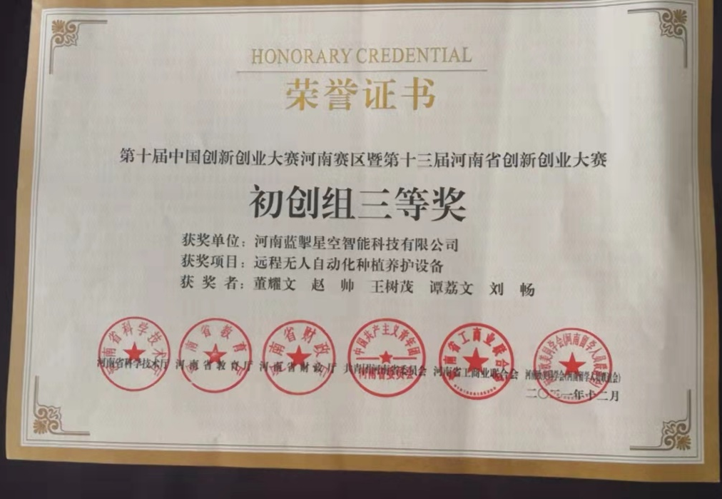
荣誉

Slide 18
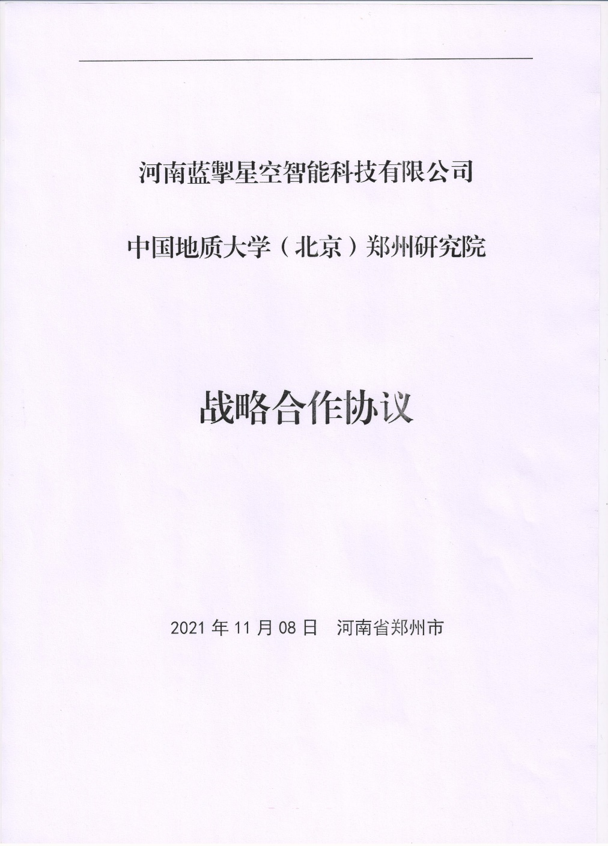
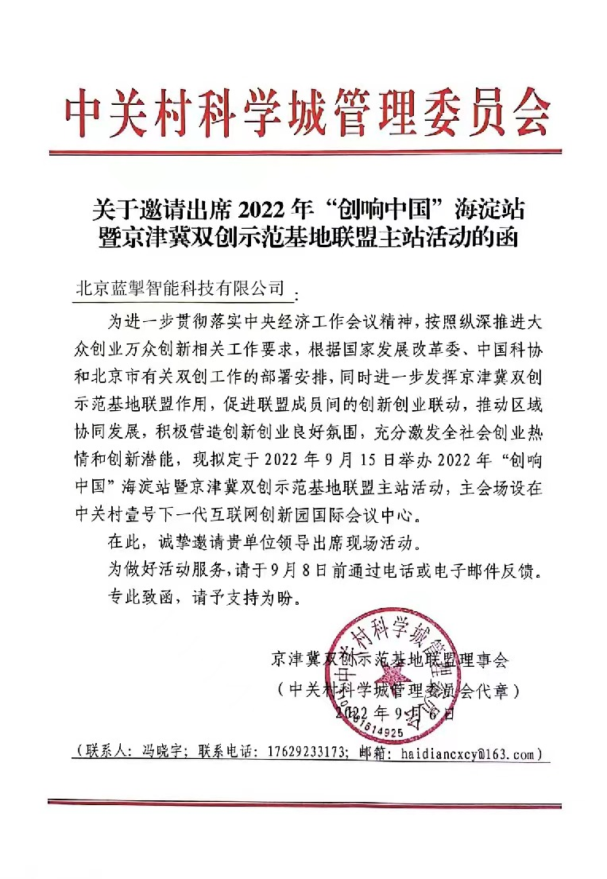
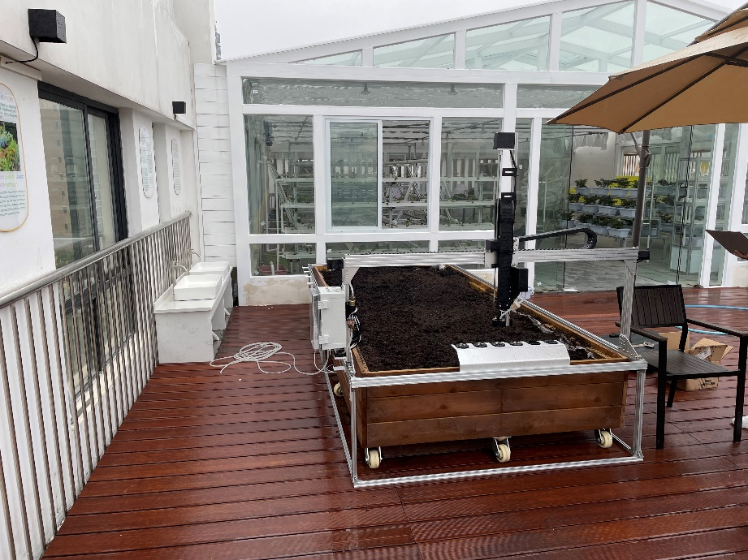
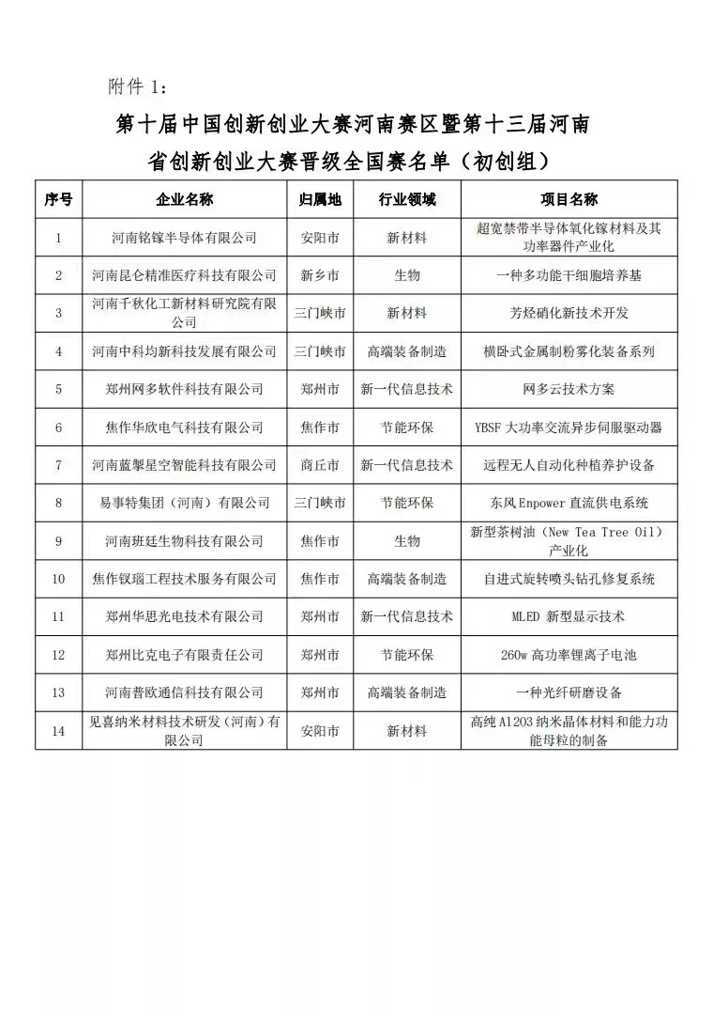
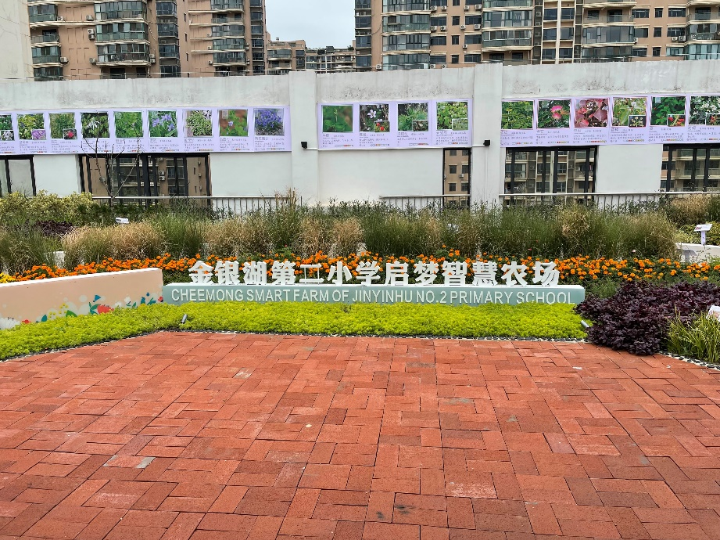
商丘子公司与中国地质大学（北京）郑州研究院
达成战略合作
蓝掣是北京海淀区中关村科学城招商引资企业
并入围2022“创世技”颠覆性创新榜
与武汉艺圃园创工程设计有限公司合作建成湖北省第一所样板学校“金银湖第二小学” 2022年预计全市铺设100套设备
2021年12月24日
代表河南省
参加中国创新创业大赛全国赛

Slide 19
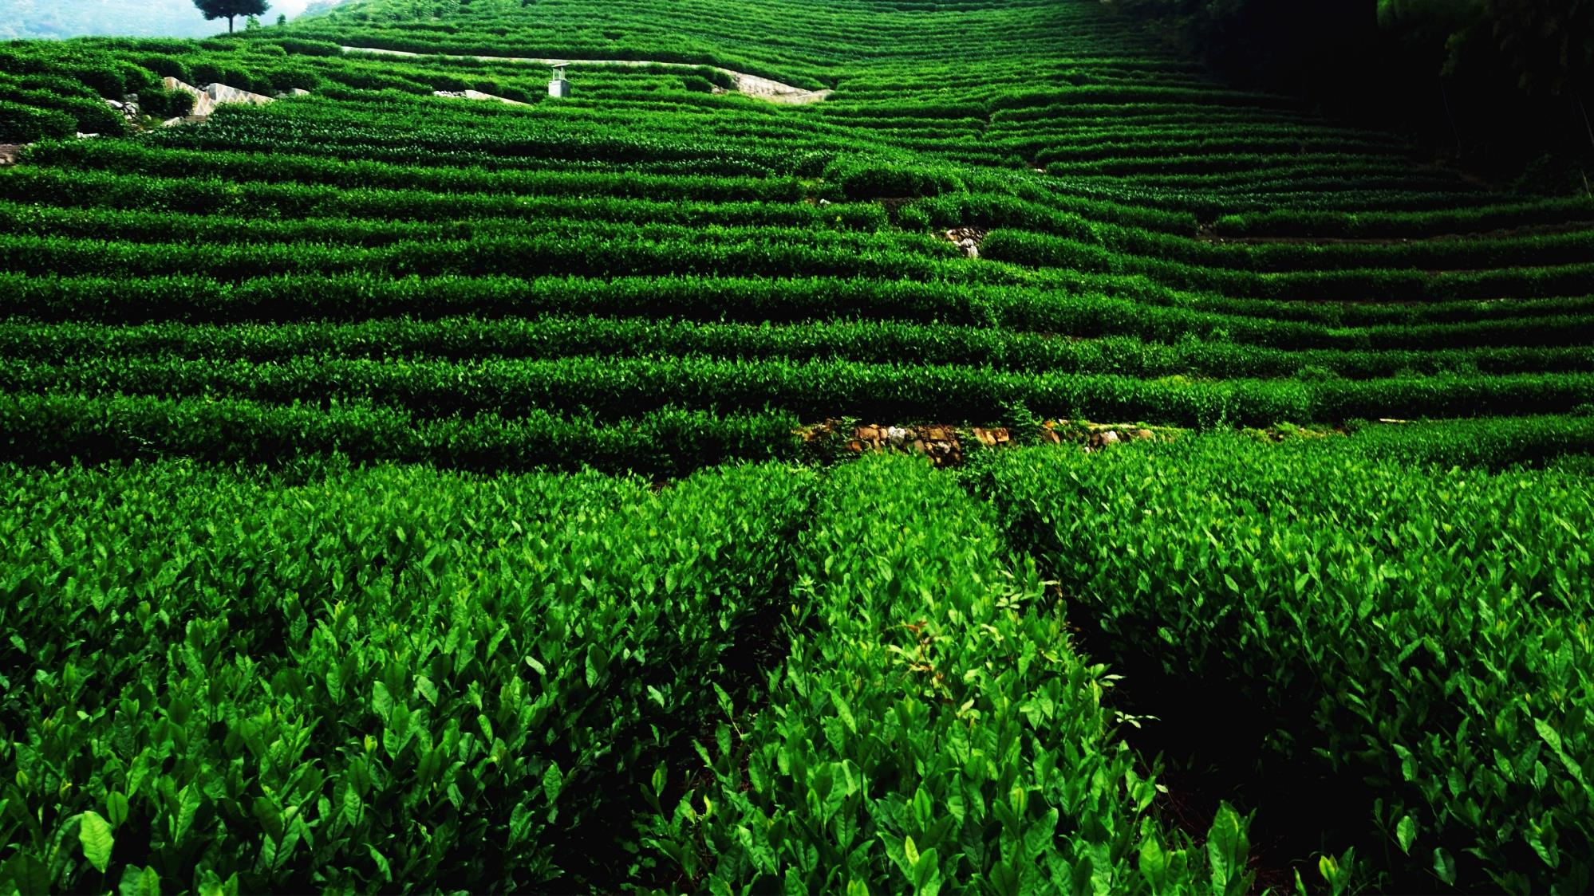
感谢大家
的观看
蓝掣——中国工业5.0的践行者
河南蓝掣星空智能科技有限公司
地址：北京市海淀区北清路81号院中关村壹号1号楼3楼
河南省郑州市高新区长椿路化工路交叉口西美大厦A座1008室（华北研发中心）
河南省商丘市梁园区民主路北航星空创新园1号楼3A08（华北数据加工处理中心）
公众号：会种菜的机器人
网址：shucaiol.com nongchangol.com

